Slide 1
Чорнокам’янська загальноосвітня школа І – ІІІ ст.
Маньківської районної ради
Черкаської області
на участь у районному проекті Ліги старшокласників
«ЗБЕРЕЖЕМО ПРИРОДУ ЗАРАДИ МАЙБУТНЬОГО»
ЗА ЧИСТЕ ДОВКІЛЛЯ
Автор проекту Сапронова Тетяна, учениця 10 класу
Керівник проекту Дармограй Н.О., педагог-організатор

Slide 2
Стало доброю традицією проводити в Україні щорічну акцію «За чисте довкілля» та заходи до Дня благоустрою. Кожна людина є господарем у власному домі – це стосується не лише власної оселі, а й благоустрою кожного навчального закладу, населеного пункту.
Весна – гарна та яскрава пора року. Люблять її дорослі і діти за весняну пісню струмочків, за весняний спів птахів, за ніжні проліски, за ласкаве сонце, за повітря, напоєне запахом молодого зеленого листя.
9 квітня учні 5-11класів разом із класними керівниками приступили до прибирання території сільського парку. Прибирання пройшло в теплій та дружній обстановці, адже чистота – запорука здоров’я та гарного настрою. Свіже повітря, весняні барви, прекрасна весняна погода зробили свою справу – робота перетворилася на гарний відпочинок для душі. Водночас дана акція дала змогу кожній дитині усвідомити, що участь кожного у забезпеченні чистоти своєї школи, свого села - це гарантія екологічного благополуччя всієї країни.

Slide 3
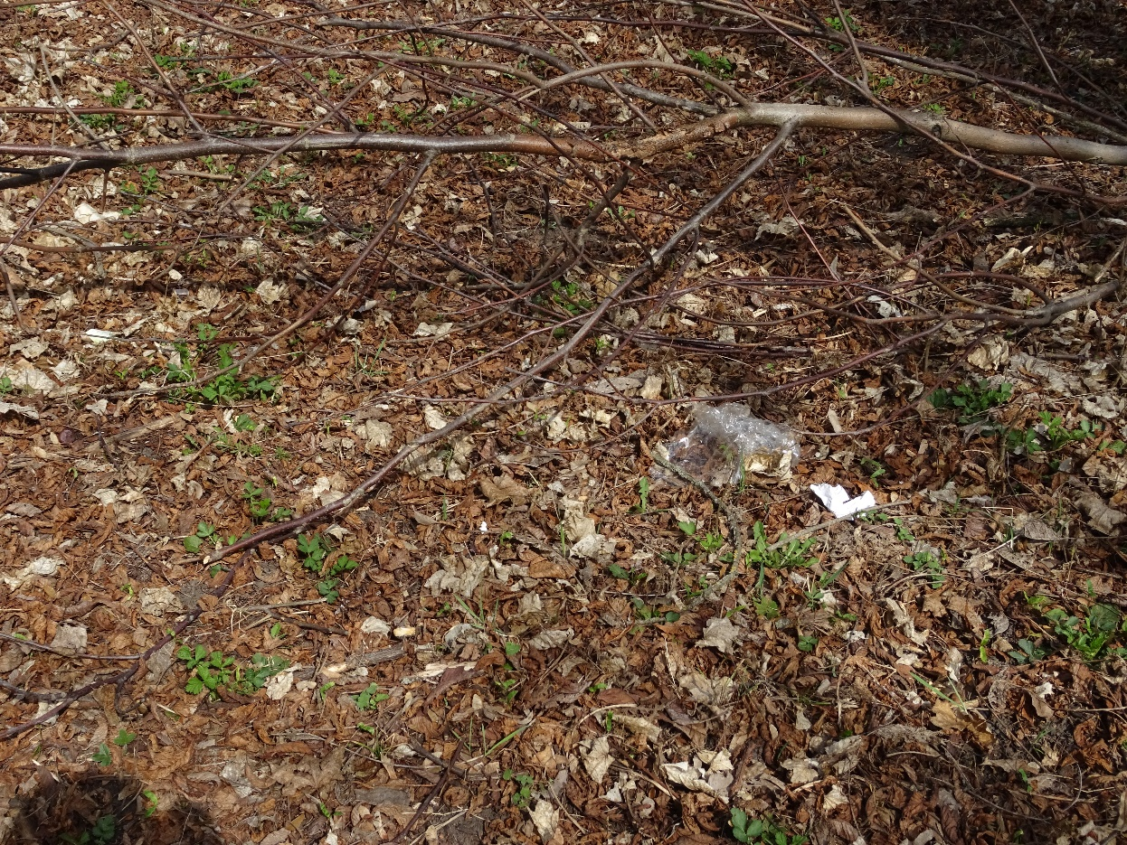
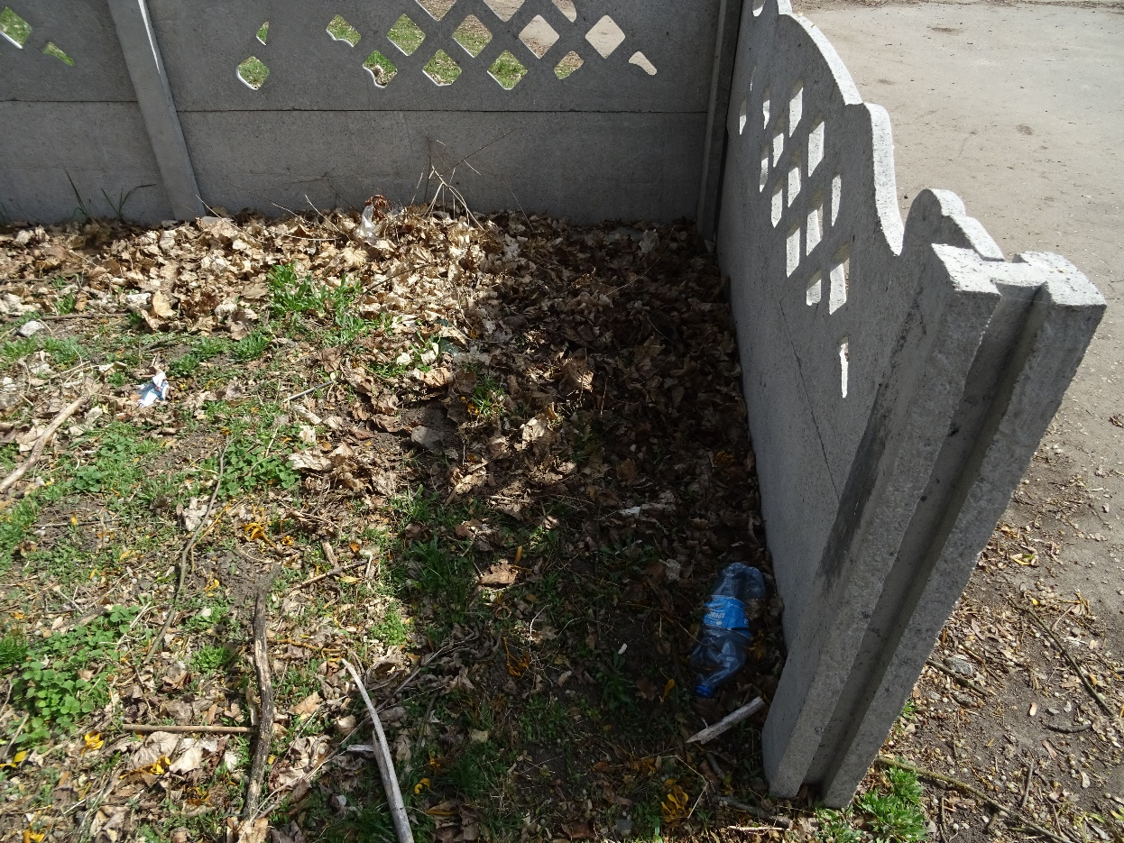

Slide 4
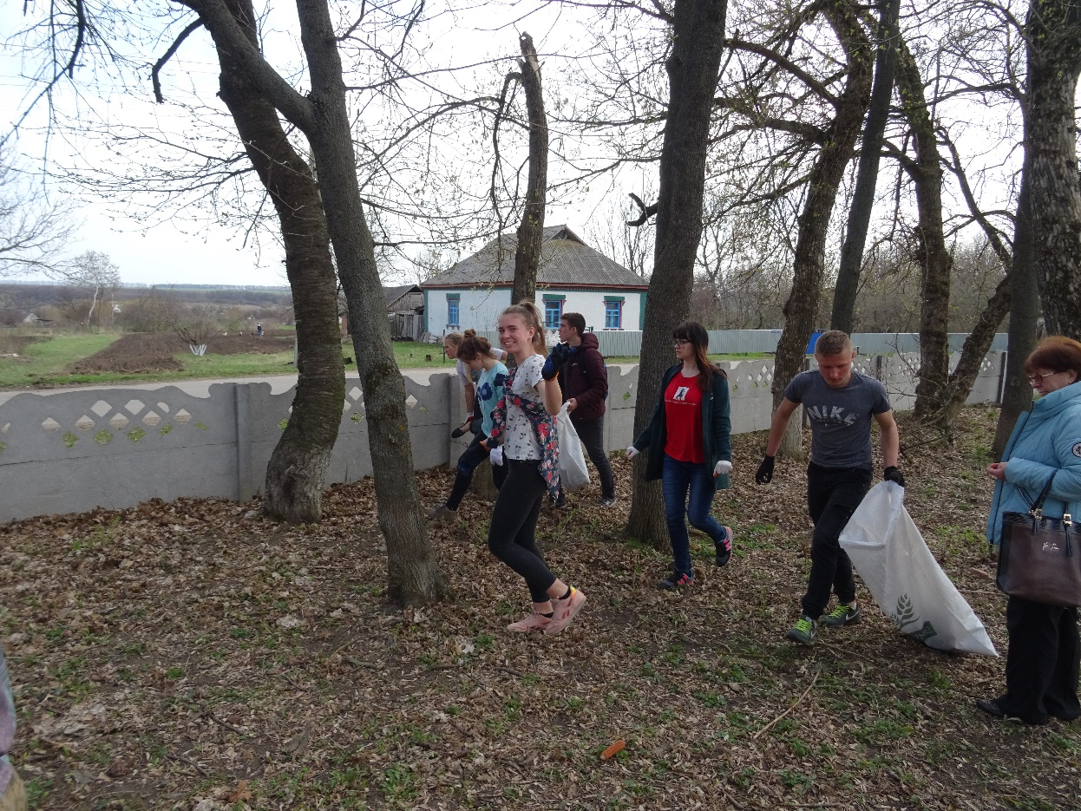
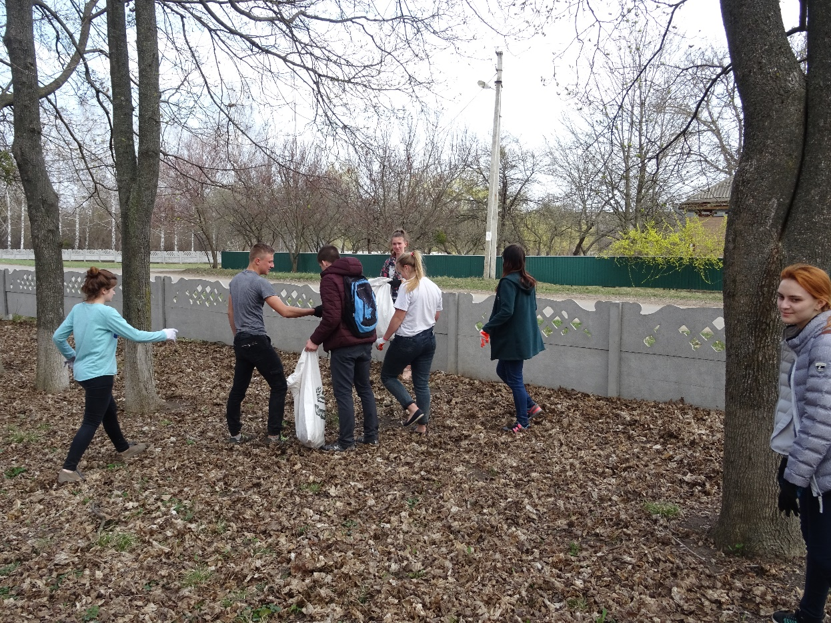

Slide 5
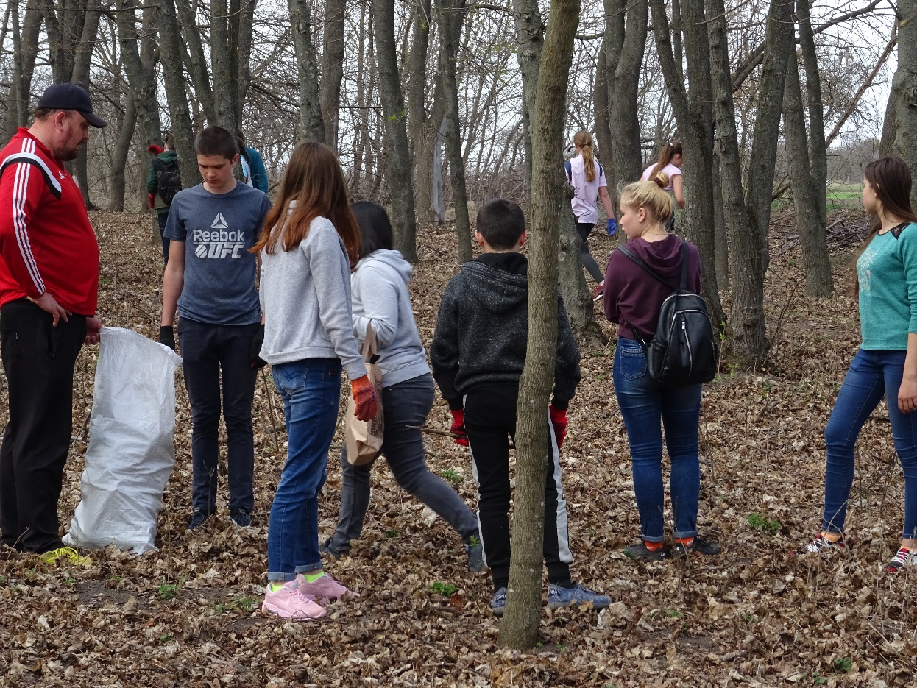
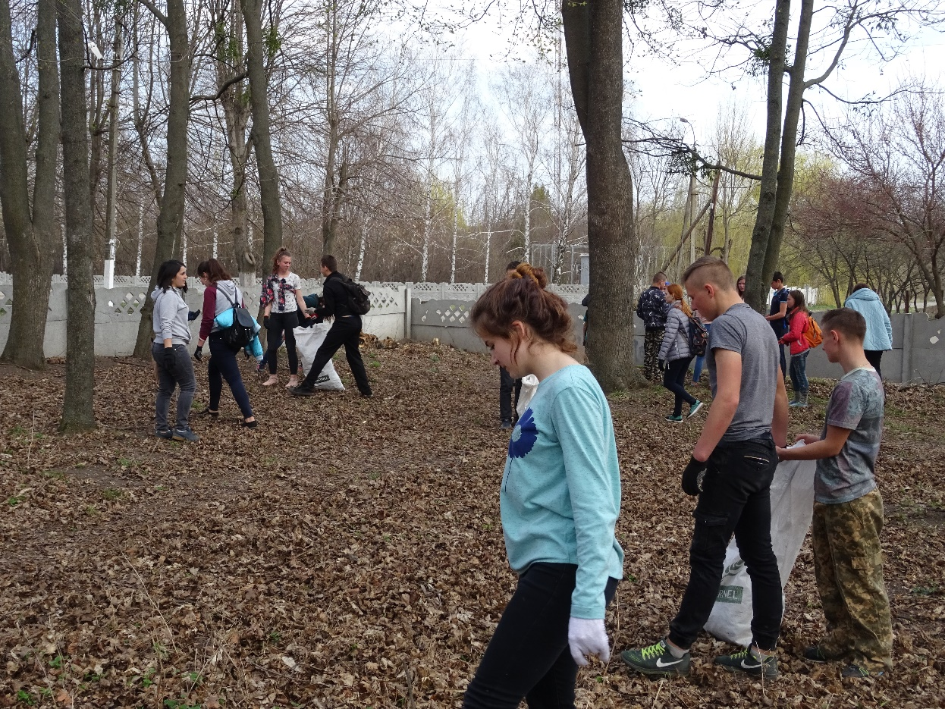

Slide 6
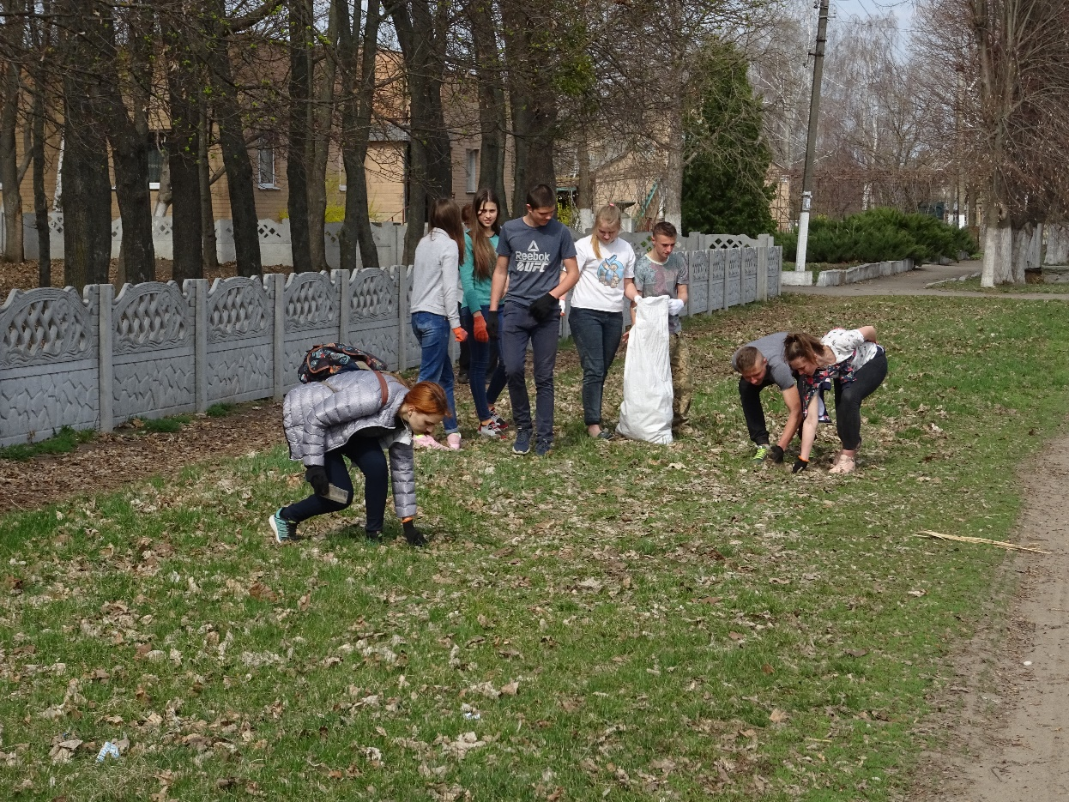
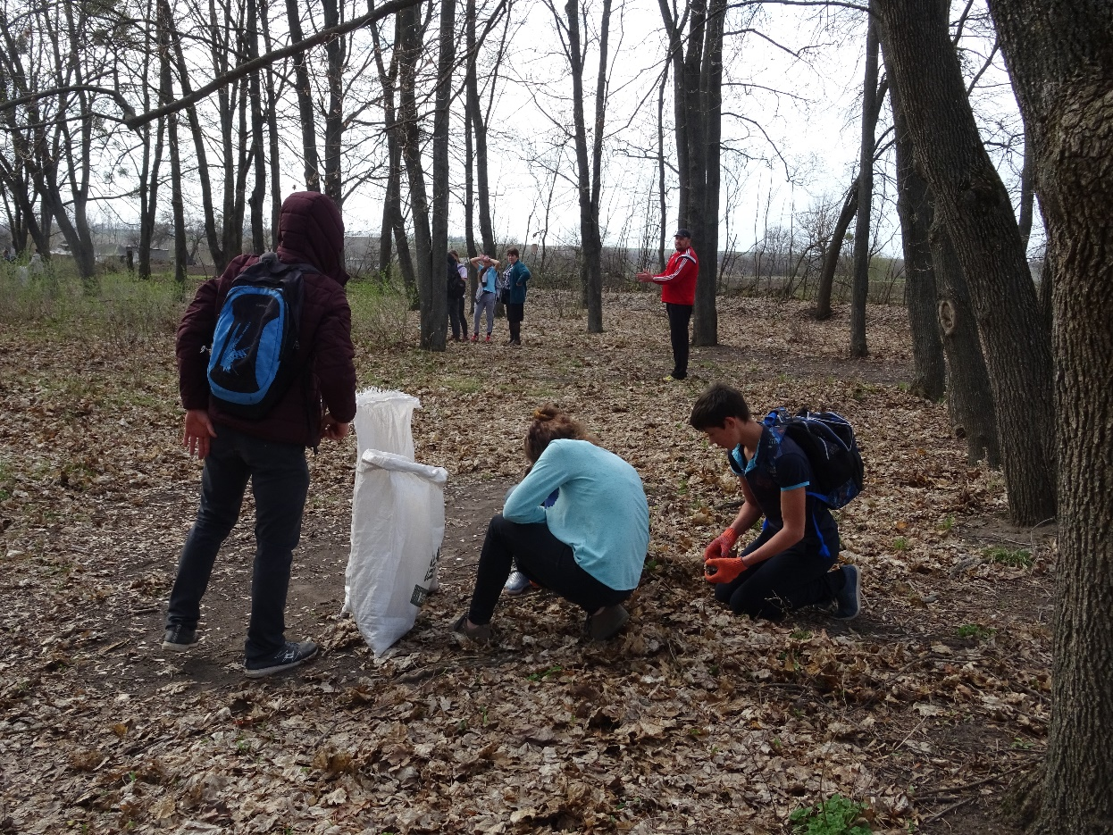

Slide 7
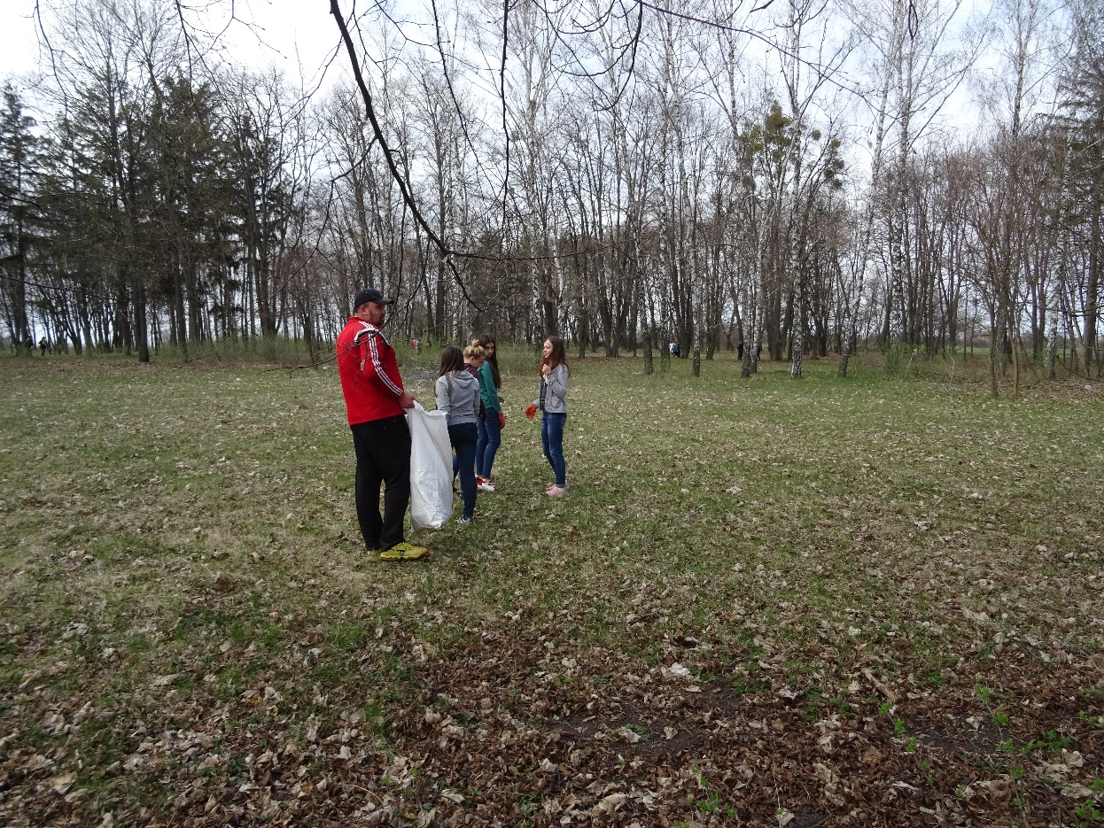
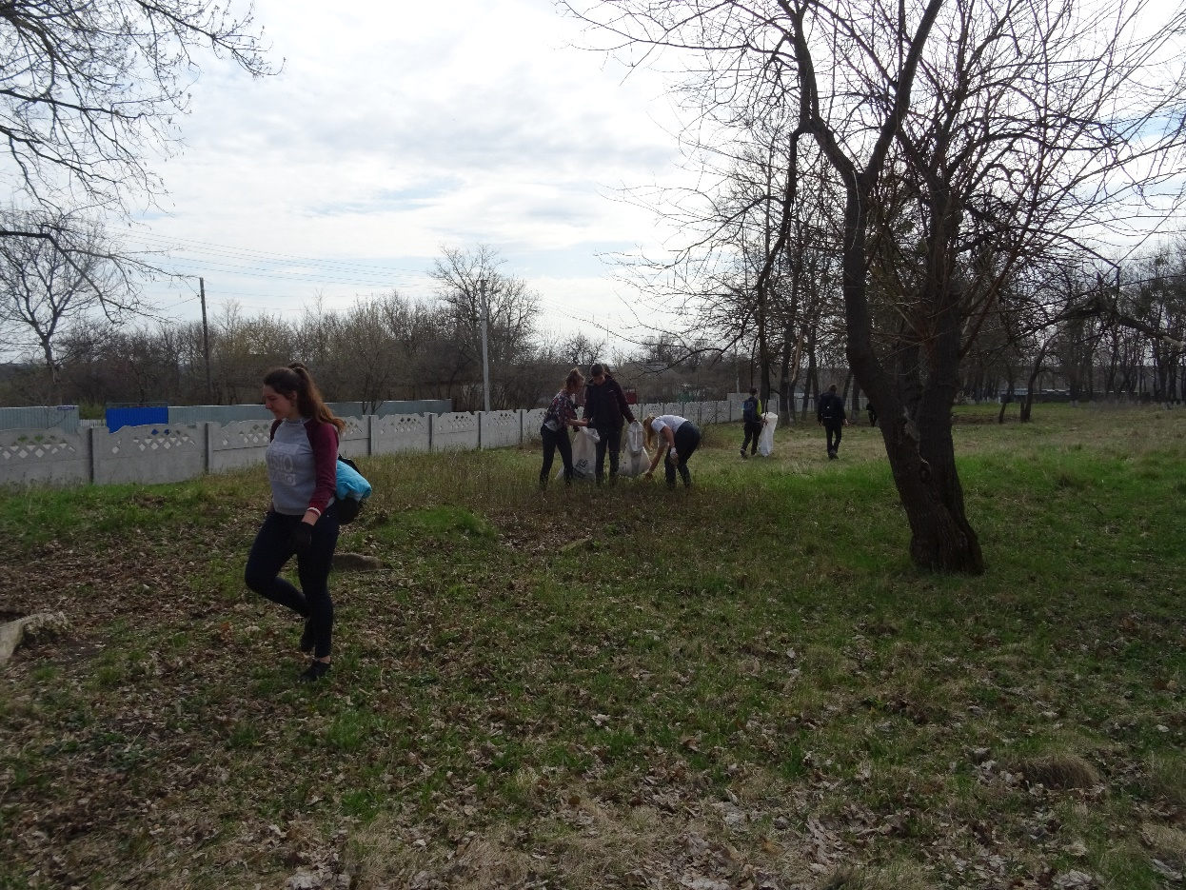

Slide 8
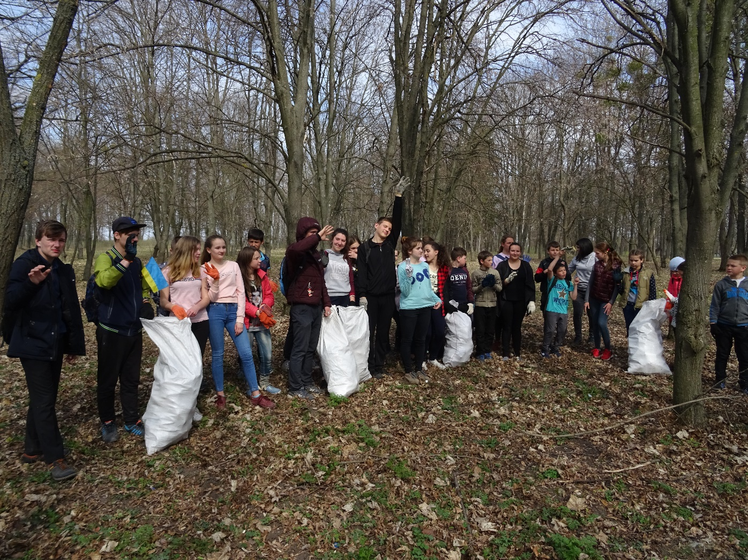

Slide 9
Природа нам - як рідний дім,
Вона усім - як мати.
Щоб лад завжди був в домі тім,
Про це нам треба дбати.
Й віддячить за добро тобі
Земля теплом родинним.
Люби і бережи її,
Будь гідним її сином!

